Slide 1
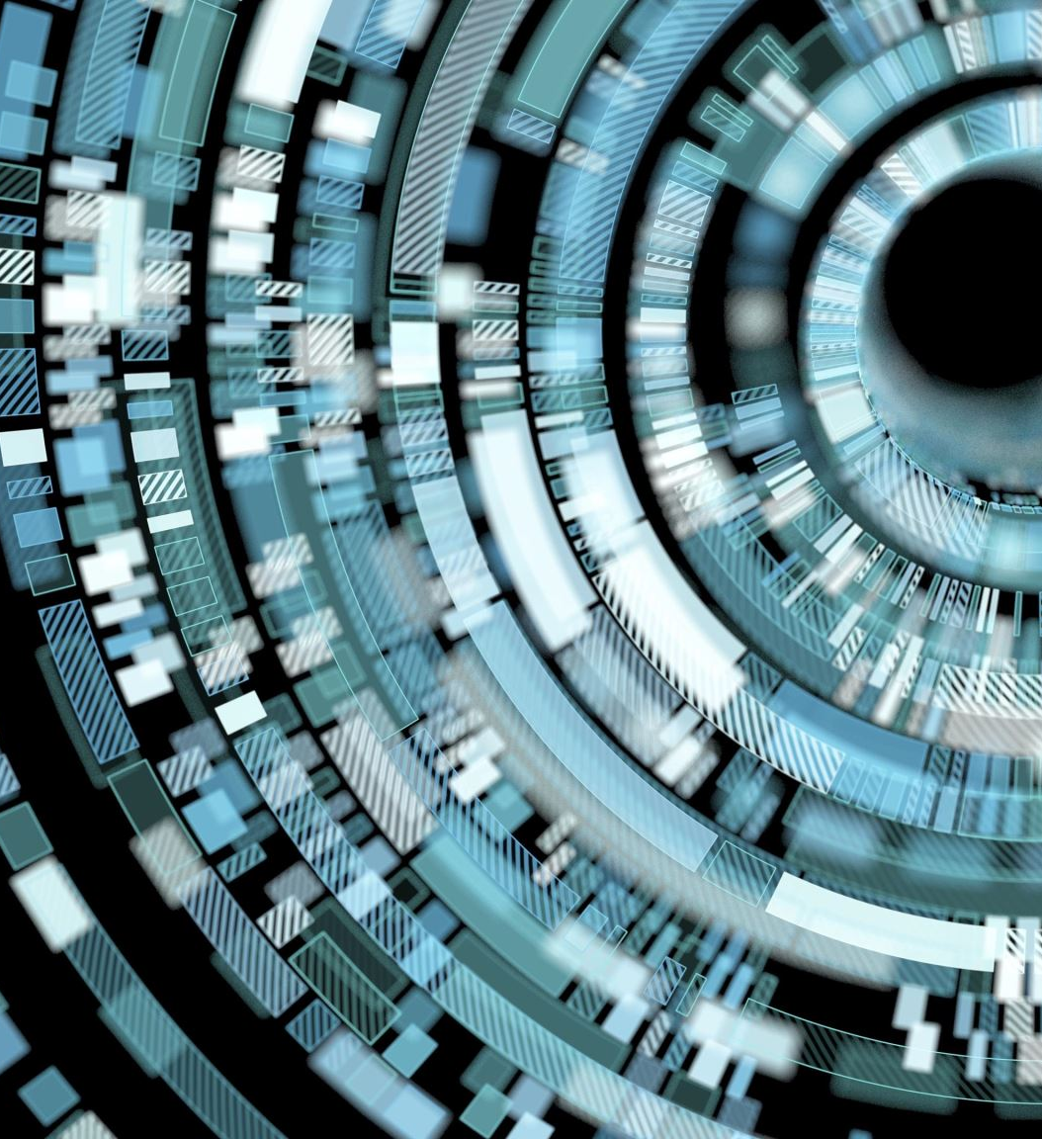
Deep Learning班 第1回
2021/07/10 and @OSK-deep-learning班

Slide 2
ディープラーニングとは何か
機械学習＝マシンラーニングの手法。
Wikipediaの「人工知能の歴史」ページを見ると、昔のAIは人が知識をコンピュータに教え込んで処理を行うみたいなことをしていたことがわかる。
普通の条件分岐とかでも「これはAIだ！」と主張している輩はいっぱいいる。
2000年代に考案された機械学習手法ディープラーニングは「人が法則を教えるのではなく、機械が勝手にデータから問題の特徴とか本質を読み取り学習する」という点が特徴。

Slide 3
ディープラーニング
入力と出力があります。
入力はデータ
出力は予測結果
データを入力として、なんか処理して、いい感じの予測結果を出力することを目指す
ディープラーニングでは入力の変換部分(関数部分)を行列で表現します。
入力→関数→出力

Slide 4
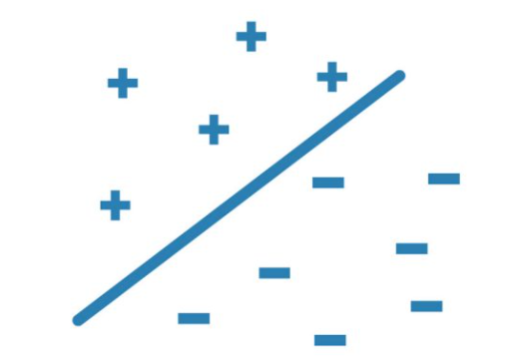
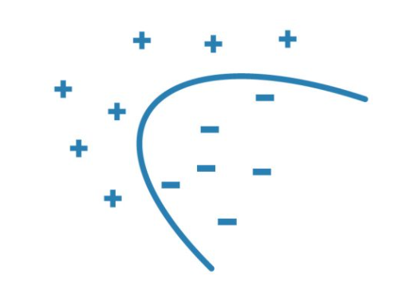
強み
①層を深くすることで非線形の表現が可能
※非線形の表現が可能な機械学習手法は他にもある

Slide 5
強み
②いろいろなものを分析対象とできる
画像
言語
音声
行列とみなせれば処理することができる。
画像はピクセルごとにRGBのバリューを持っていると考えれば行列(本当はテンソルですが)とみなせるでしょう。
でも文章なんて数値に変換できるのか～？と思うかもしれません。できるんだなこれが！単語をベクトルに変換する技術、興味深いぞ～

Slide 6
流れ
入力サイズと出力サイズを決める
データを入力して行列演算し、出力を出す
行列演算はサイズを変えることが可能です。ですのでサイズは自由自在に変換することができます
行列はこの後更新していくので、マジで適当なやつでいい
正解データと予測の誤差を取る
損失関数(Loss関数)
誤差をもとに行列を更新する
2~4をくりかえす
行列が更新されなくなったら終わり

Slide 7
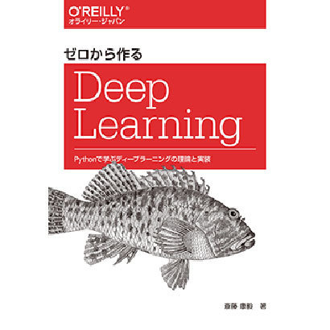
これから
ニューラルネットワークは関数の集合体
ゼロから作るDeep Learning(オライリー)
2~4章で学習に使う関数
5~6章で行列更新の手法
7~8章で有力テクニック
実装については僕の余裕があったら扱います

